Slide 1

Адаптация к детскому саду
Презентацию подготовила: педагог-психолог
Лазоркина Людмила Альбертовна

Slide 2
Что такое адаптация?
Что осложняет адаптацию?
строгий режим дня
отсутствие родителей в течение длительного времени
новые требования к поведению
постоянный контакт со сверстниками
новое помещение
другой стиль общения
Адаптация – это приспособление организма к новым для него условиям, создание новых привычек и стереотипов.

Slide 3

Продолжительность адаптационного периода
Возраст
Состояние здоровья
Наличие режима дня
Продолжительность адаптационного периода у всех детей разная.
От чего зависит длительность адаптации?
Умение общаться
Сформированность предметной и игровой деятельности

Slide 4
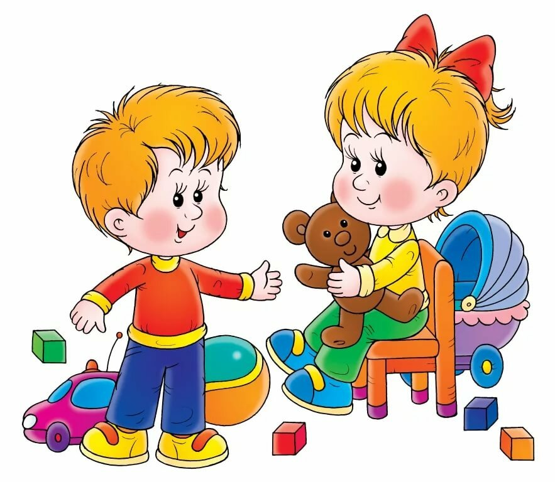
Что осложняет адаптацию?
Задачи взрослых
Научить ребёнка элементарным навыкам самообслуживания
Отсутствие режима;
Отсутствие навыков самообслуживания;
Отсутствие речи;
Отсутствие навыков общения со сверстниками и взрослыми.
Поддерживать дома режим дня детского сада
Настраивать ребёнка на детский сад только положительно

Slide 5

Как родители могут помочь своему ребёнку в период адаптации?

Slide 6
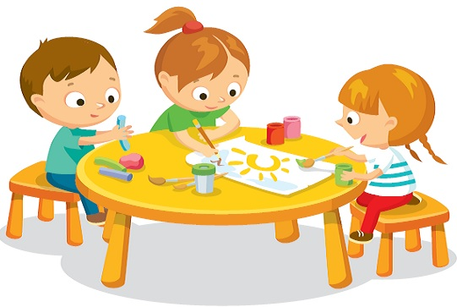
Рекомендации родителям по облегчению адаптационного периода
По возможности расширяйте круг общения ребёнка.
Учите ребёнка обращаться к другому человеку, просить, жалеть плачущего.
Не высказывайте сожаления о том, что необходимо отдавать ребёнка в детский сад.
Приучайте к самообслуживанию, поощряйте попытки самостоятельности.
Развивайте подражательность в действиях: «попрыгай как зайка», «полетай как воробышек».
Установите доброжелательные отношения с воспитателем.
Поддерживайте дома спокойную обстановку и не перегружайте ребёнка новой информацией.
Не оставляйте ребёнка в детском саду в первые дни слишком надолго. Приучайте к детскому саду постепенно.
Будьте терпимы и последовательны и у вас всё получится!

Slide 7

Терпения и мудрости вам и у вас обязательно всё получится!

